Slide 1
Инфографика
Бесплатное профессионально-техническое
образование для всех

Slide 2
Цель Проекта:
Создание условий для получения первой рабочей
профессии бесплатно
Кто может участвовать?
все выпускники школ 9-х, 11-х классов
безработные граждане
молодежь до 29 лет, не имеющая квалификацию
лица, находящиеся в трудной жизненной ситуации
лица из числа уязвимых групп

Slide 3
Сроки обучения
от 1 месяца до 3 лет
Куда обращаться?
в центры занятости населения
в организации образования (колледжи, учебные центры)
в региональную палату предпринимателей

Slide 4
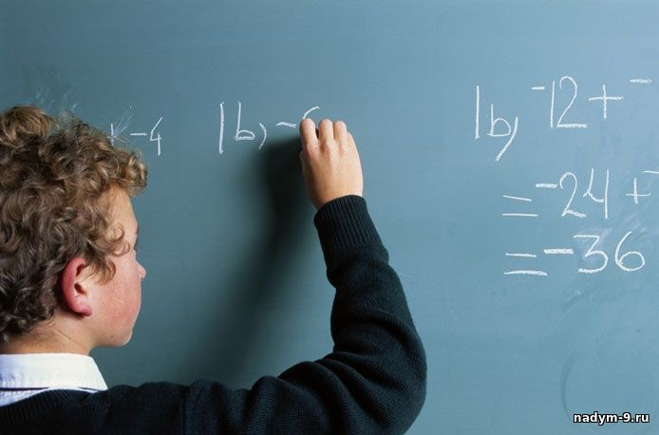
Преимущества проекта:
получение двух и более
рабочих профессий
обучение по гибким
модульным программам
возможность выйти на рынок
труда с дипломом
обеспечение студентов
бесплатным проездом
получение студентами
стипендии
обеспечение студентов
горячим питанием

Slide 5
Перечень документов
копия удостоверения личности
копия трудовой книжки (при наличии)
документ об образовании (свидетельство, аттестат, диплом)
справка о состоянии здоровья
справка, подтверждающая категорию граждан, которым оказывается
социальная помощь (при наличии)

